Slide 1
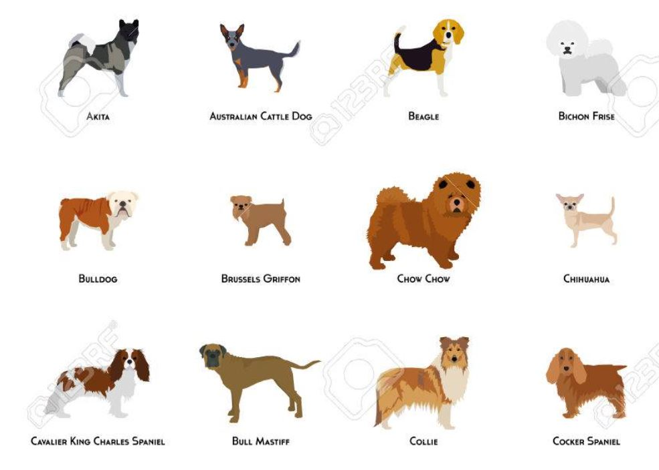
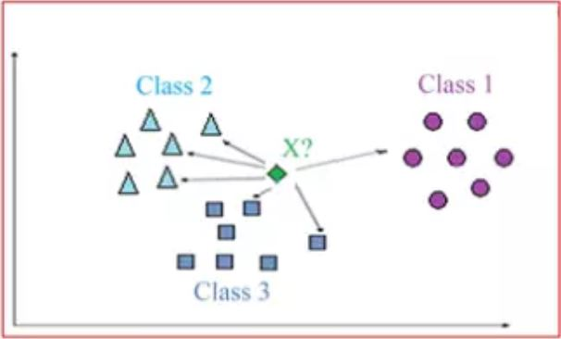
Classez des images à l'aide d'algorithmes de Deep Learning

Slide 2
Sommaire
Problématique et contexte
Récolte des données
Data exploration
Pré-traitement
Modélisation personnel
Modélisation CNN via transfert learning
Application locale de prédiction

Slide 3
Développer un algorithme capable de classer les images en fonction de la race du chien présent sur l'image pour une associationde protection des animaux du quartier, Le Refuge
Problématique et contexte

Slide 4
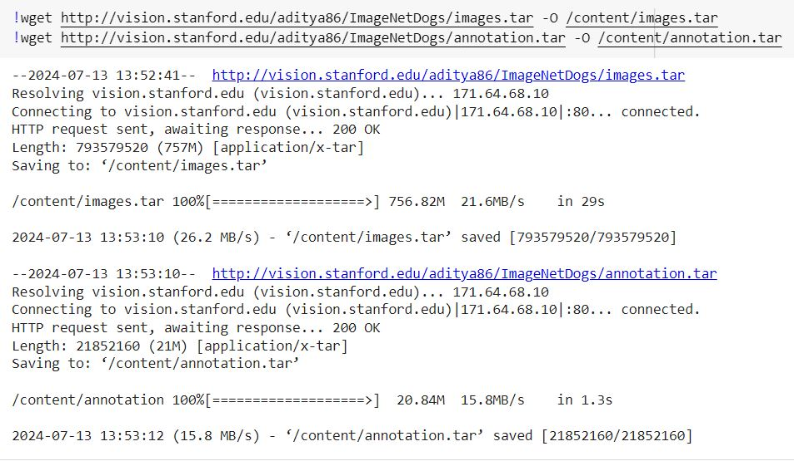
Récolte des données
Stanford Dogs Dataset

Slide 5
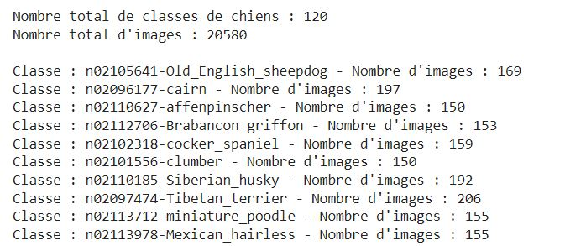
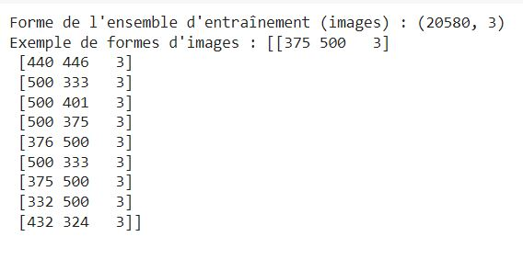
Data exploration (1/2)

Slide 6
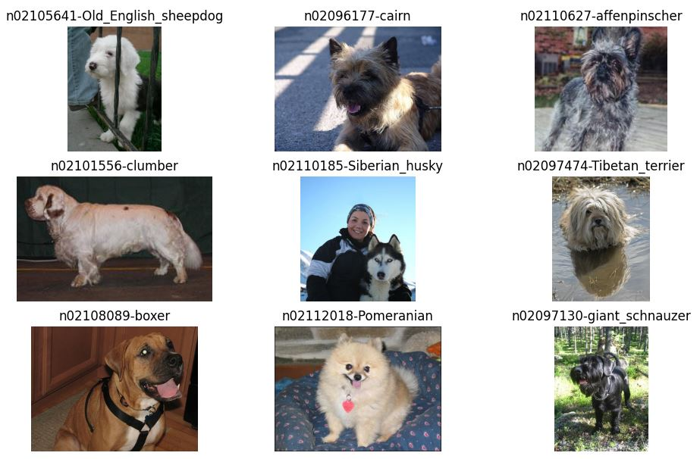
Data exploration (2/2)

Slide 7
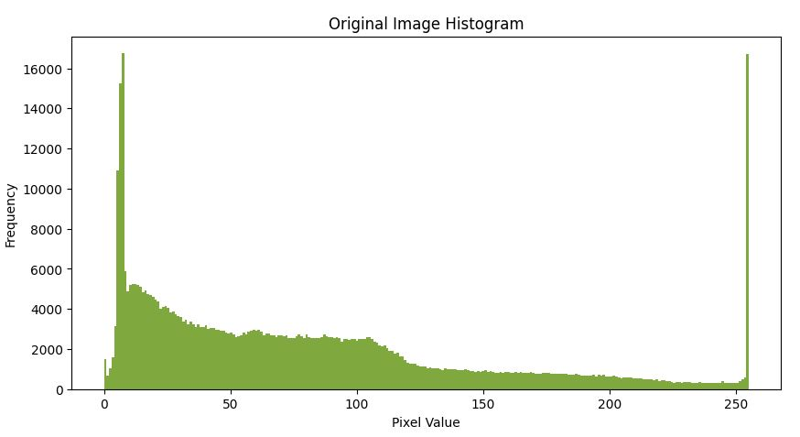
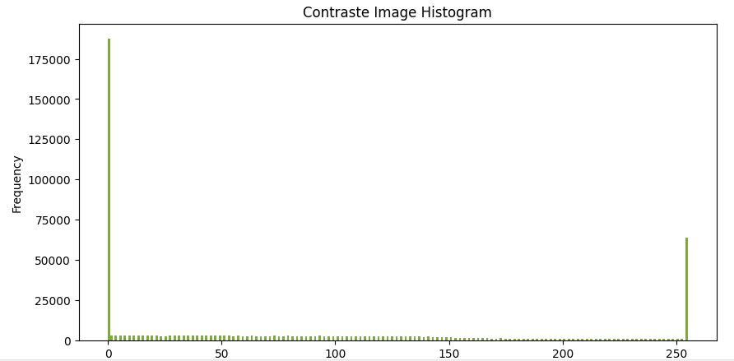
pré-traitement des données (1/3)

Slide 8
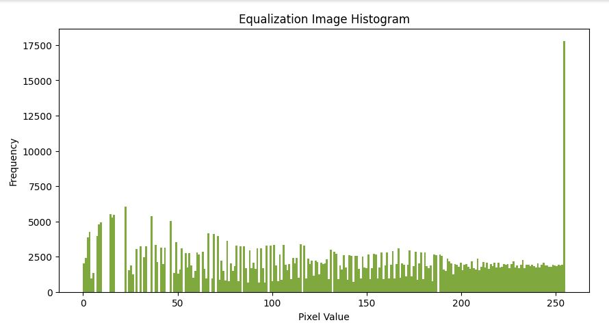
pré-traitement des données (2/3)

Slide 9
pré-traitement des données (3/3)
Liste des transformations utilisées :
cropping : lambda img: img.crop((10, 10, img.width-10, img.height-10))
mirroring : ImageOps.mirror
whitening : lambda img: ImageOps.autocontrast(img, cutoff=0)
contraste : lambda img: ImageEnhance.Contrast(img).enhance(2)
equalization : ImageOps.equalize
debruitage : lambda img: Image.fromarray(cv2.fastNlMeansDenoising(np.array(img), None, 30, 7, 21))
redimensionnement : lambda img: img.resize((128, 128))

Slide 10
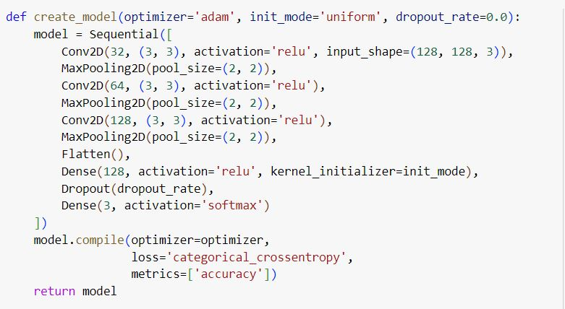
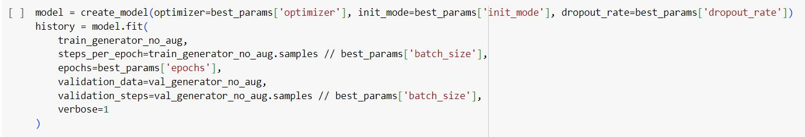
Modélisation personnel (1/2)
Sans Data augmentation

Slide 11
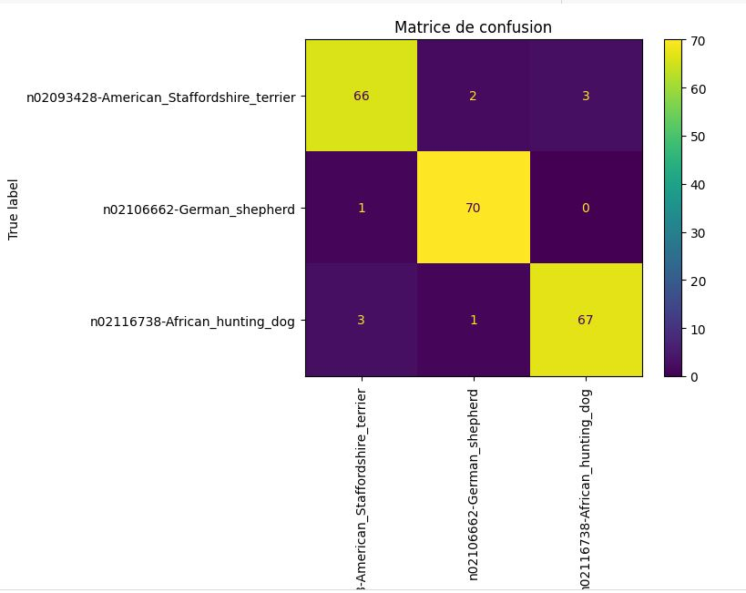
MODELISATION NON SUPPERVISEE (2/2)

Slide 12
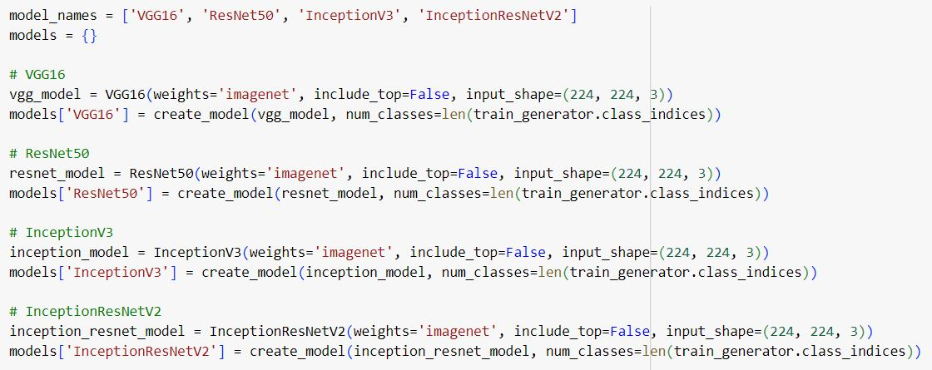
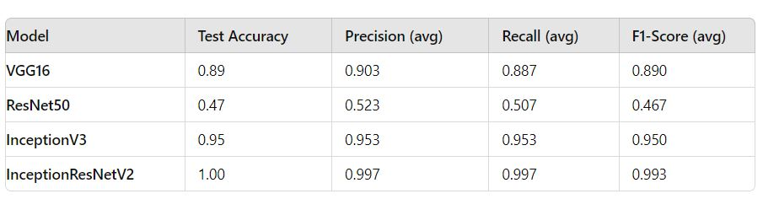
Modélisation CNN via transfert learning (1/2)

Slide 13
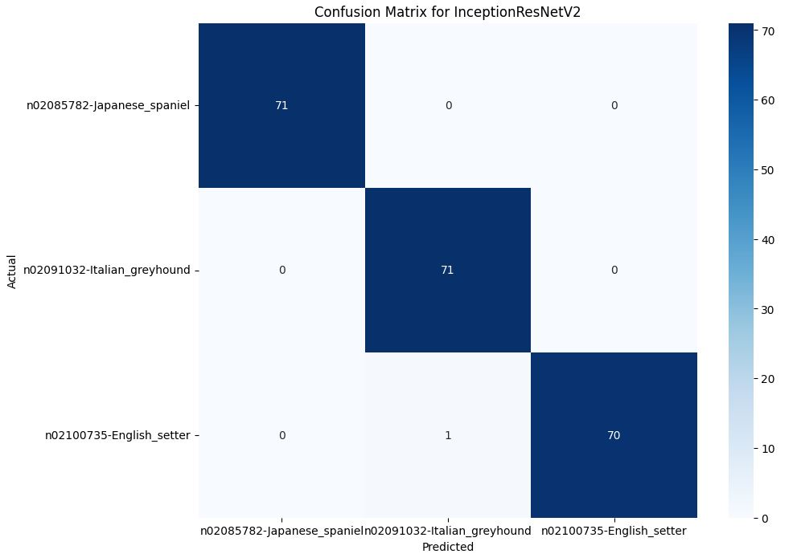
Modélisation CNN via transfert learning (2/2)

Slide 14
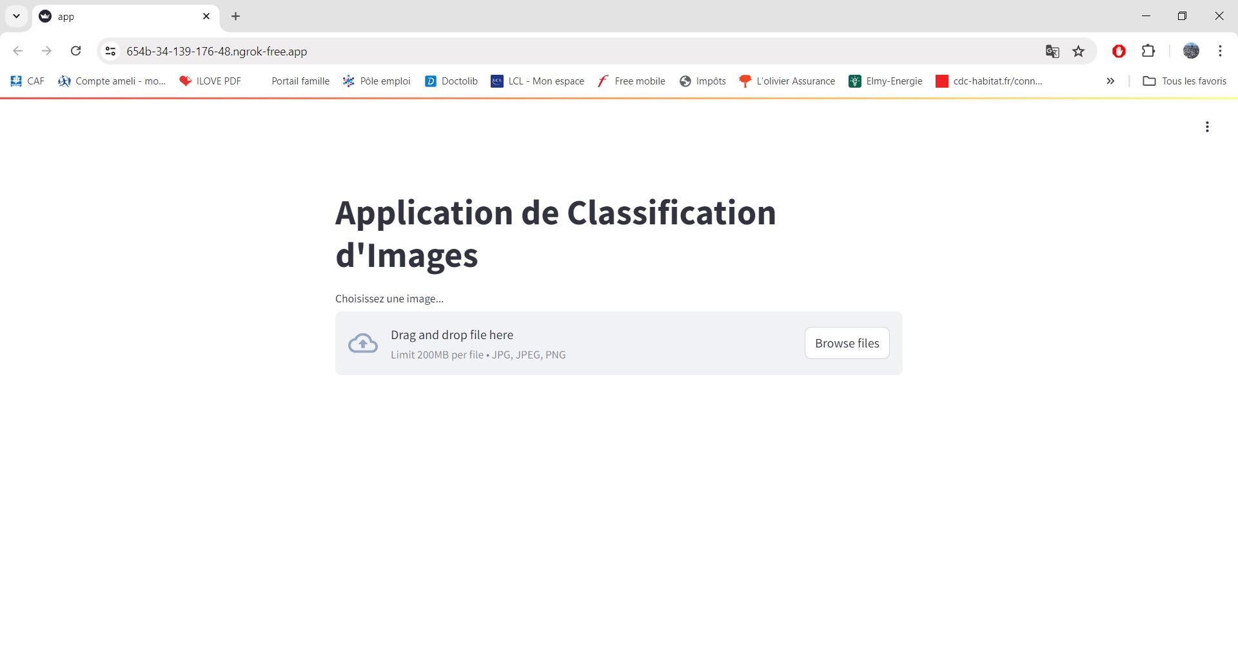
Application locale de prédiction (1/2)
http://127.0.0.1:8000

Slide 15
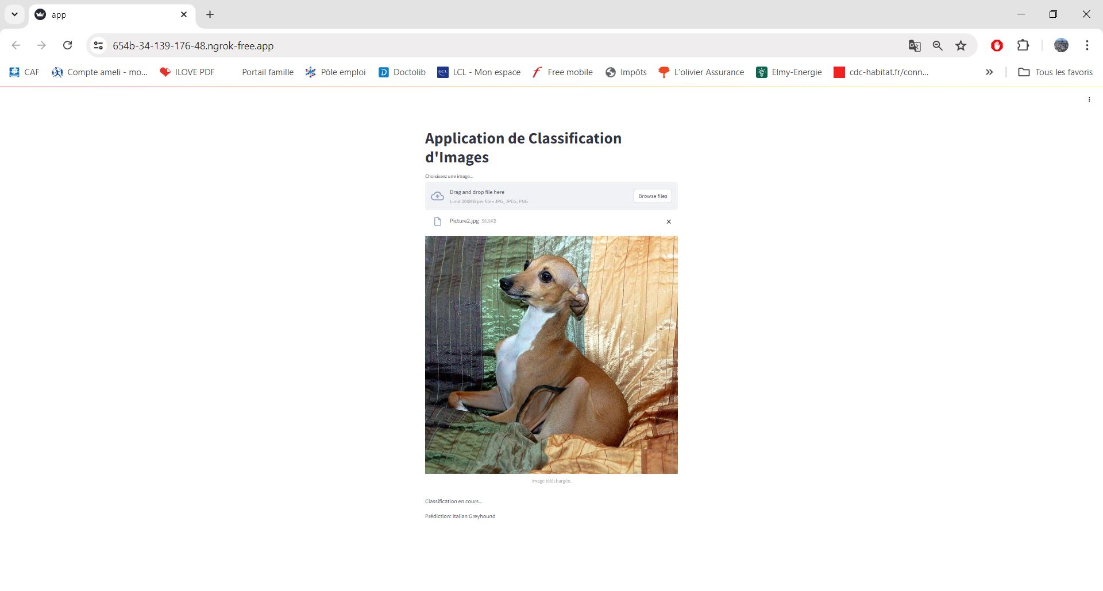
Application locale de prédiction (2/2)

